Slide 1
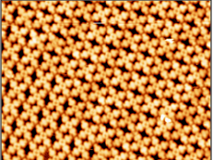

Projet 8: Déployez un modèle dans le cloud
OpenClassrooms
Parcours Data Scientist
Soutenance
Présentée par
ELENA NARDI
Malakoff, 30/05/23
Notes:
date

Slide 2
Outline
1. La mission
L’objectif
Les données
2. Création de l’environnement Big Data
Présentation de l’environnement
Spark/Pyspark
Services AWS
Tunnel SSH
3. Chaîne de traitement des images
Présentation de la chaine
Pré-traitements et extraction des features
PCA
Test de classification
4. Démonstration d’exécution du script PYSpark sur le Cloud
5. Conclusions
Notes:
Chaine, espacement

Slide 3
1. La mission

Slide 4
La mission
Le contexte
La start-up "Fruits!" cherche à proposer des solutions innovantes pour la récolte des fruits: la volonté est de réaliser des traitements spécifiques pour chaque espèce de fruits en développant des robots cueilleurs intelligents. La start-up souhaite se faire connaître en mettant à disposition du grand public une application mobile qui permettrait aux utilisateurs de prendre en photo un fruit et d'obtenir des informations sur ce fruit.
La problématique
Volume de données va augmenter très rapidement après la livraison de ce projet => infrastructure pour stocker et traiter le big data : le Cloud
L’objectif
Développer des scripts en Pyspark et utiliser le cloud AWS pour profiter d’une architecture Big Data afin de mettre en place les premières briques de traitement des images qui serviront lorsqu’il faudra passer à l’échelle en termes de volume de données

Slide 5
























Le jeu de données
Données : 12884 images des fruits, 73 catégories, 100x100 pixel
*https://www.kaggle.com/moltean/fruits

Slide 6
2. Création de l’environnement Big Data

Slide 7
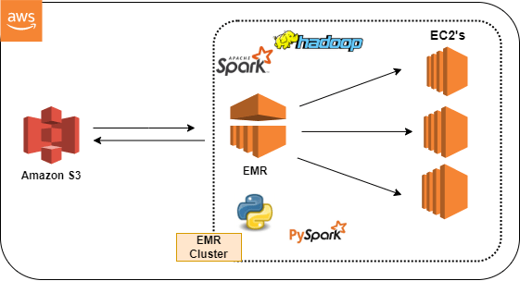
Présentation de l’environnement cloud
Amazon Web Services (AWS) est la plateforme cloud la plus complète et la plus largement adoptée au monde

Slide 8

Spark/Pyspark
Spark est un framework de calcul distribué
Le calcul distribué consiste en la réalisation d’opérations sur des données qui ne sont pas stockées en un seul endroit, mais éparpillées au sein d’un réseau de différentes machines, un « cluster »
parallélisation des taches
Un framework de calcul distribué comme Spark veille à la bonne mise en œuvre et l’orchestration de ces calculs, permettant ainsi d’assurer la cohérence des résultats.
Spark repose sur une architecture hiérarchique maître/esclave. Le Spark Driver est le nœud maître qui contrôle le gestionnaire de cluster qui gère les nœuds de travail (esclaves) et fournit les résultats
PySpark est une librairie qui permet d'utiliser Spark avec le langage de programmation Python
Spark dataframe (dataframe distribué)
Modules d’analyse de données
MLlib
Notes:
Cet objet indique à Spark comment accéder au cluster de serveurs que vous souhaitez utiliser.

Slide 9

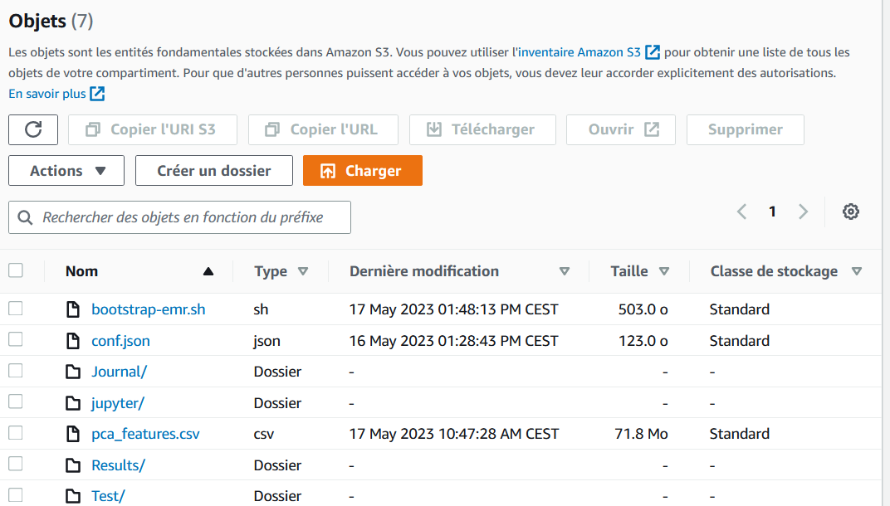
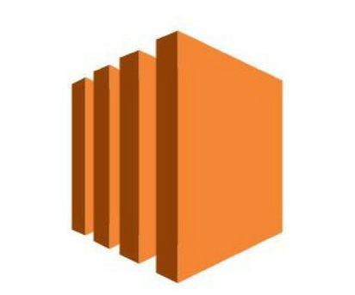

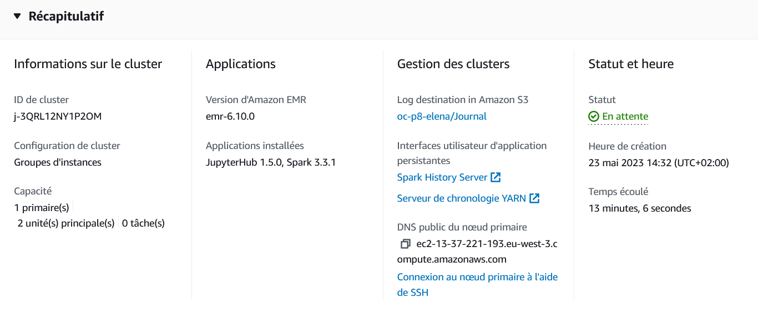
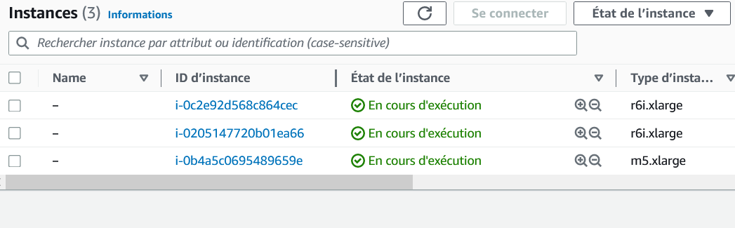
Services AWS
S3
Simple Storage Service
Création des buckets et upload données
Ecriture des données à partir de EMR
Gestion des droits
EC2
Location serveurs sur lesquels exécuter les application
2 instances:
Taille: r6i.xlarge
Mémoire: 32 Go
OS: Amazon Linux 2
EMR
Plateforme de création et gestion clusters
Création et configuration de nœuds
Spark, Jupyter, Tensorflow, etc.
Instances EC2
Notes:
gérée qui simplifie l'exécution des infrastructures de big data
image

Slide 10
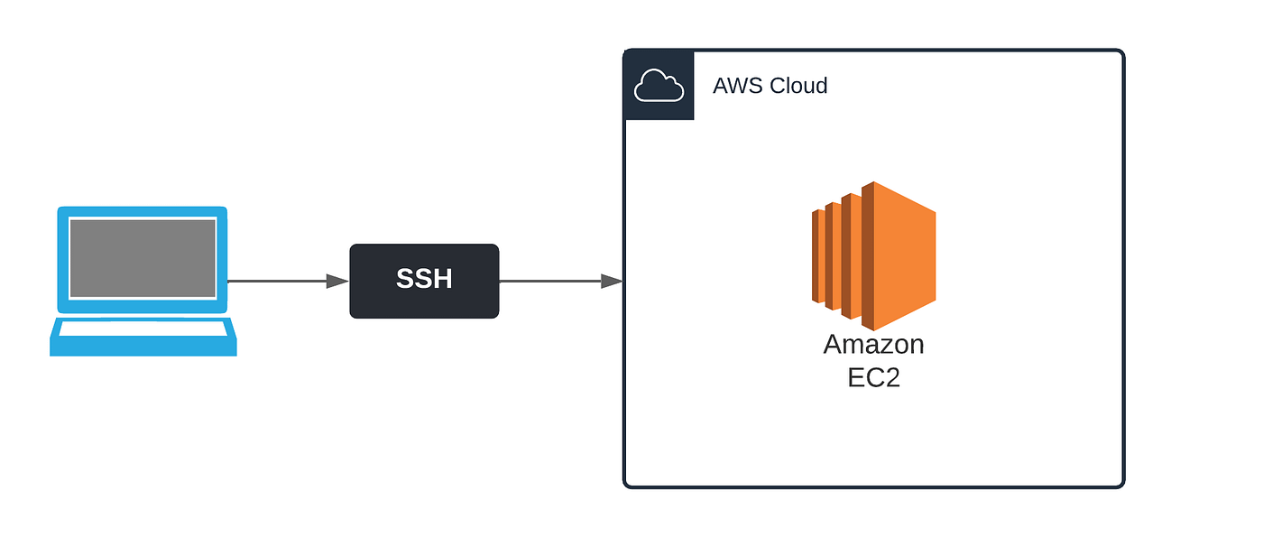
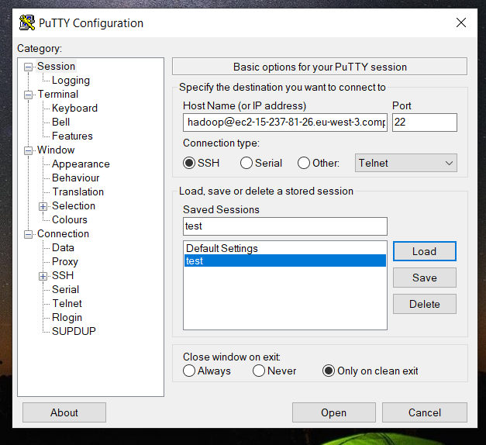
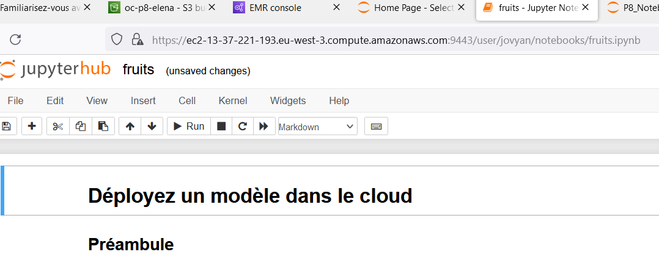
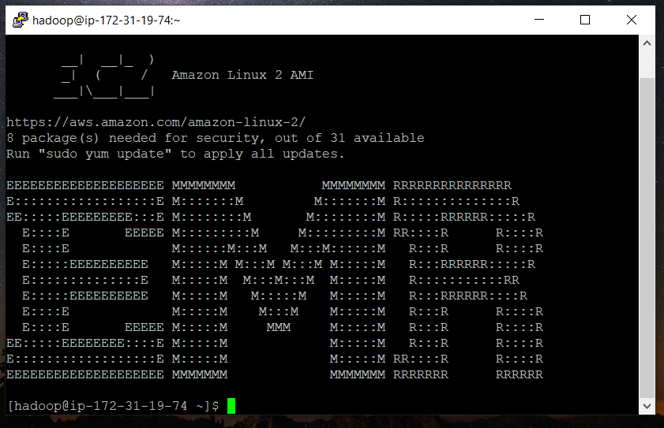
Tunnel SSH
Le tunneling SSH (Secure Shell) consiste en l'établissement d'un tunnel construit avec le protocole SSH entre un client et un serveur
Sur Windows:
PuTTY: un client SSH gratuit pour Windows
PuTTY Key Generator convertit la clé crée par AWS EC2 du format .pem en .ppk
FoxyProxy: Firefox emprunt le tunnel SSH
Notes:
Les tunnels SSH vous permettent d’accéder à des sites Internet qui ne sont pas disponibles depuis votre réseau. Au lieu de naviguer directement vers le site depuis votre réseau, l’utilisation d’un tunnel SSH (également appelée redirection de port) vous fait emprunter un détour via un serveur SSH.

Slide 11
3. Chaîne de traitement des images

Slide 12




Présentation de la chaine de traitement
Chargement
MobileNetV2
Setup spark session / context
Import données
Pré-traitements
Extraction des features
Transformation en vecteur
Scaling
PCA

Slide 13
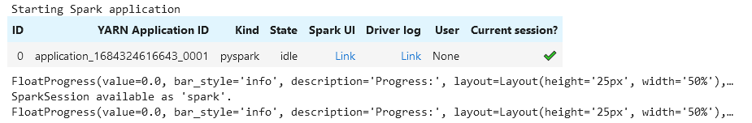
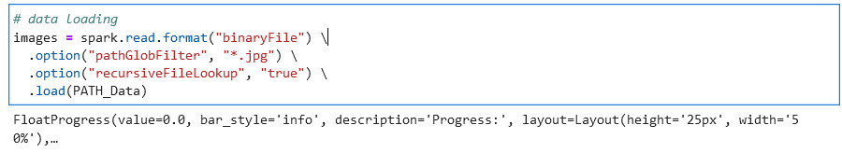
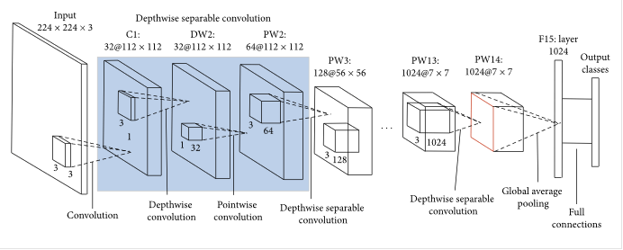
Pré-traitements et extraction des features
Setup spark session / context
Import données
Pré-traitements
Redimensionement: 100 x 100 px → 224 x 224 px
Chargement
MobileNetV2
Suppression dernière couche
Diffusion des poids du modèle
aux différents nœuds
Extraction des features
Prédiction des features (array de taille 1280)
et sauvegarde features dans dataframe spark

Slide 14
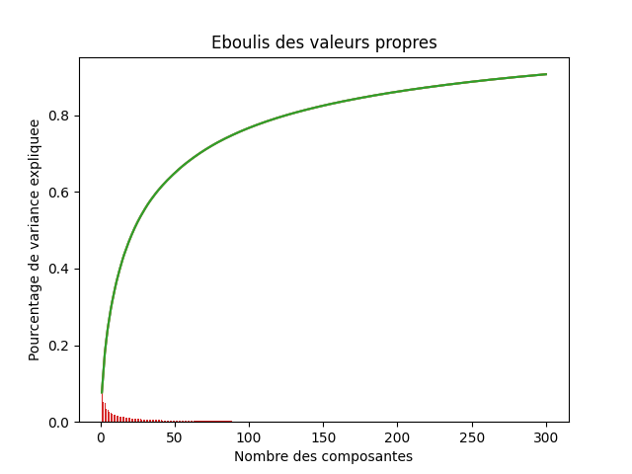
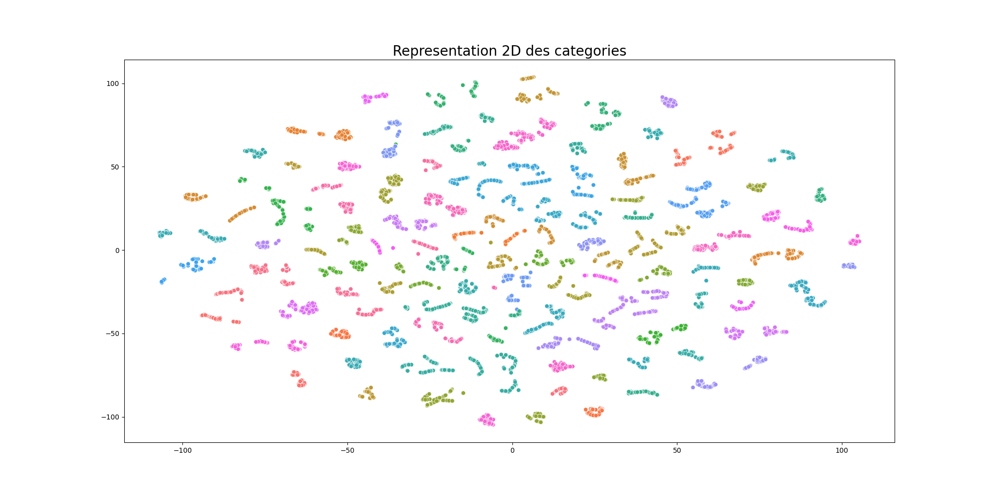
PCA
Array→ vecteur
Standard Scaler
Transformation en vecteur
Scaling
PCA
300 composantes
~ 4 min
90% de variance expliquée
Sauvegarde données en format parquet
Visualisation TSNE
Groupes bien distincts
Notes:
Parquet est un format de fichier conçu pour stocker de très gros volumes de données ayant une structure « complexe ».

Slide 15
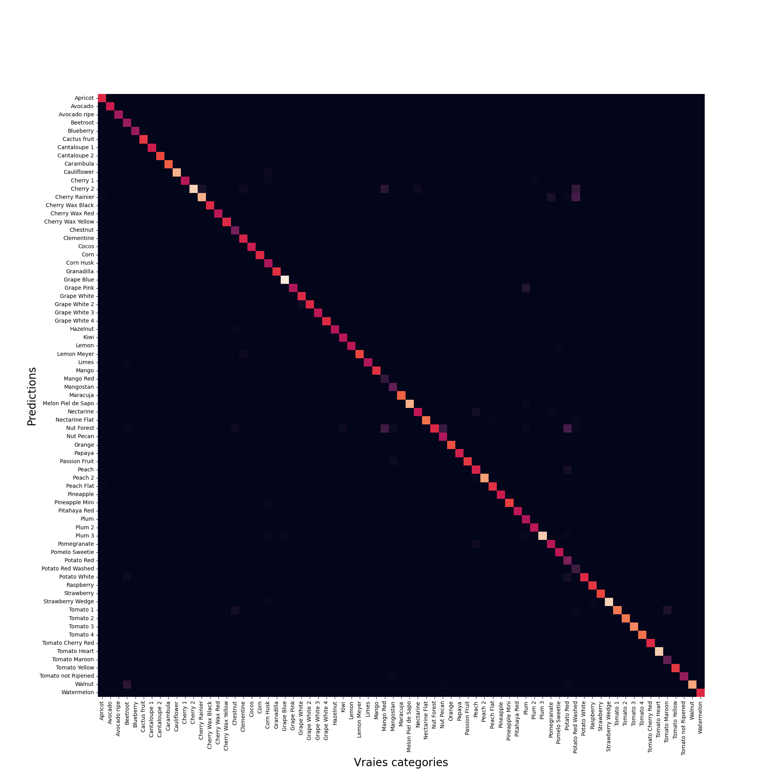
Test de classification
Classification:
Random Forest
Accuracy (test set): 99.5%
Faisabilité du moteur de classification

Slide 16
4. Démonstration d’exécution
du script PYSpark sur le Cloud

Slide 17
5. Conclusions

Slide 18

Conclusions
Déploiement solution Big Data
dans le cloud
Chaine de traitement des images
12884 images: 10 minutes
Faisabilité classification
EMR, S3
Tunnel SSH
Possibles améliorations:
Améliorer le modèle de classification
Dimensionnement automatique du cluster
Saving plans sur AWS

